Slide 1

Архитектуры процессорных систем
Лекция 14. Шины
Цикл из 8 лекций и 4 лабораторных работ о цифровой схемотехнике,
способах построения и архитектуре компьютеров

Slide 2
План лекции
Системы соединений
Терминология
Типы шин
Иерархия шин
Арбитраж и схемы арбитража
Повышение эффективности шин

Slide 3
Эволюция систем соединений
Система соединений должна обеспечивать обмен информации
Процессор и память
Процессор и модули ввода\вывода
Память и модули ввода\вывода
ПАМ
ПАМ
МВВ
ПАМ
ПАМ
МВВ
ПАМ
ЦП
МВВ
ЦП
МВВ
МВВ
ПАМ
МВВ
ЦП

Slide 4
Интерфейс
Интерфейс – это совокупность механических, электрических (аппаратных) и программных средств, с помощью которых компоненты системы объединяются для решения задачи обмена информации
Машинные (решают задачу соединения процессора с другими устройствами)
Системно-модульные (унифицируют сопряжение модулей, предназначенных для работы в системе, что и определяет их особенности)
Системно-приборные (осуществляют объединение в систему модулей, которые могут работать автономно и для которых характерны широкие функциональные возможности)

Slide 5
Шина
Шина – набор линий связи
Чтобы охарактеризовать шину, нужно описать:
совокупность сигнальных линий
физические, механические и электрические характеристики шины
используемые сигналы арбитража, состояния, управления, и синхронизации
правила взаимодействия подключенных к шине устройств (протокол шины)
Протокол
Сигналы и синхронизация
Множество проводов
Электрические характеристики
Физические и механические характеристики

Slide 6
Терминология
Операции на шине (bus) называются транзакциями
Транзакции чтения (ввода)
Транзакции записи (вывода)
Одна транзакция – цикл шины (может занимать несколько тактовых импульсов)
Когда два устройства обмениваются информацией на шине, одно из них должно инициировать обмен и управлять им
Bus master [main] (ведущее устройство) – любое устройство, способное взять на себя владение шиной и управлять пересылкой данных
Bus slave [secondary] (ведомое устройство) – устройство не способное владеть шиной и управлять ей
В любой момент времени на шине может управлять только одно ведущее устройство. Шиной предусматривается процедура допуска управления только одного из претендентов, это называется арбитраж.

Slide 7
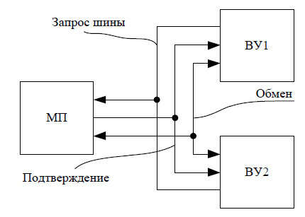
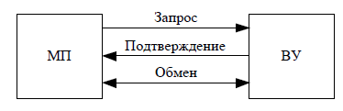
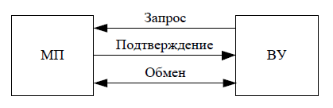
Обмен информации
Обмен по инициативе процессора
Обмен по инициативе внешнего устройства
Обмен между внешними устройствами по инициативе одного из них

Slide 8
Типы шин
Целевое назначение шины
Шины «процессор-память»
Шины ввода-вывода
Системные шины
Тыльная шина BSB
Backside Bus
Основная память
ЦП
L2 кэш
Передняя шина FSB
Frontside Bus
Системная шина
ЦП
ПАМ
МВВ
Шина данных
Системная шина
Шина адреса
Шина управления

Slide 9
Системная шина (магистраль)
Шина данных ~32, 64, 128 бит (ширина обычно называется «словом»)
Шина адреса (адреса ячеек памяти, портов ввода\вывода, регистры процессора и так далее. Может быть выбран диапазон адресов broadcast и broadcall) ~36-40 битов
Шина управления
Адрес
Данные
Адрес
Данные
Мультиплексируемая шина адреса/данных
MUX
DEMUX
A D
A D

Slide 10
Шина управления (Control Bus)
Control Bus – шина для передачи управляющей информации и информации о состоянии участвующих в транзакции устройств
Сигналы управления транзакциями (2 – 8)
Тип транзакции (чтение\запись)
Количество байт и номера байт, если пересылается часть слова
Тип адреса выданный на шину
Какой протокол передачи применяется
Информация состояния (статус) – для передачи кодов ошибок и состояний (1 – 4)
Линии арбитража – выбор управляющего шиной устройства (3 – 11)
Линии прерывания (1 – 2)
Последовательные локальные сети (1 – 4)
Линии позиционного кода (4 – 5)
Тактирование и синхронизация (2 – 6)
Линии питания и заземления

Slide 11
Иерархия шин
ЦП
ПАМ
ЦП
ПАМ
ЦП
ПАМ
Системная шина
Системная шина
Системная шина
МВВ
МВВ
Адаптер
Адаптер
Адаптер
МВВ
МВВ
МВВ
Адаптер
Адаптер
МВВ

Slide 12
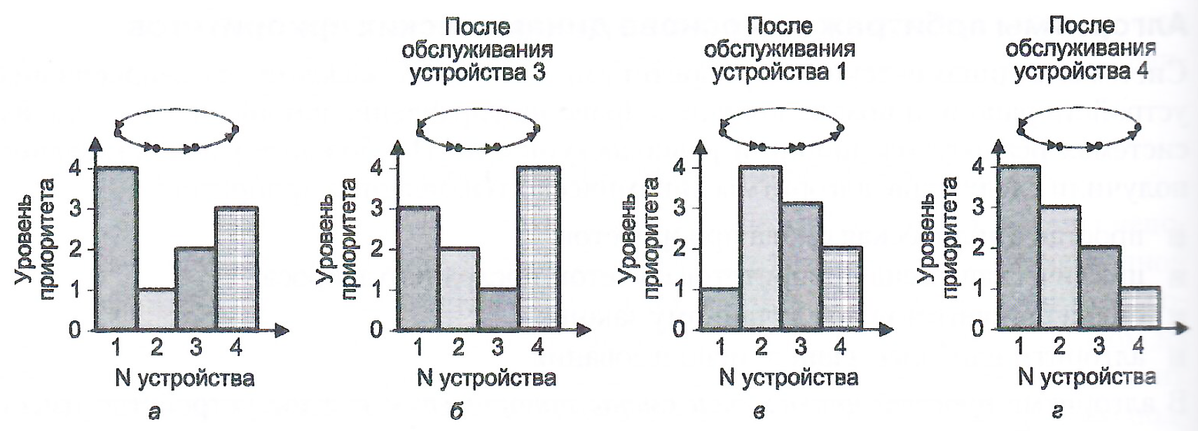
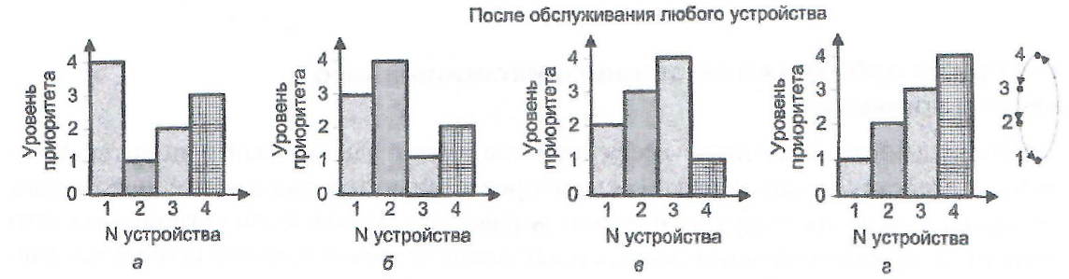
Арбитраж шин
Алгоритмы арбитража
Каждому потенциальному ведущему присваивается приоритет
Статический приоритет
Динамический приоритет
Простая циклическая смена приоритетов
Циклическая смена приоритетов c учетом последнего запроса (Rotating Daisy Chain - RDC)
Смена приоритетов по случайному закону (RND)
Алгоритм наиболее дальнего использования (LRU)
Фиксированный квант времени
На основе очереди (FIFO)

Slide 13
Схемы арбитража
Централизованный арбитраж
Параллельный
Последовательный
Децентрализованный арбитраж

Slide 14
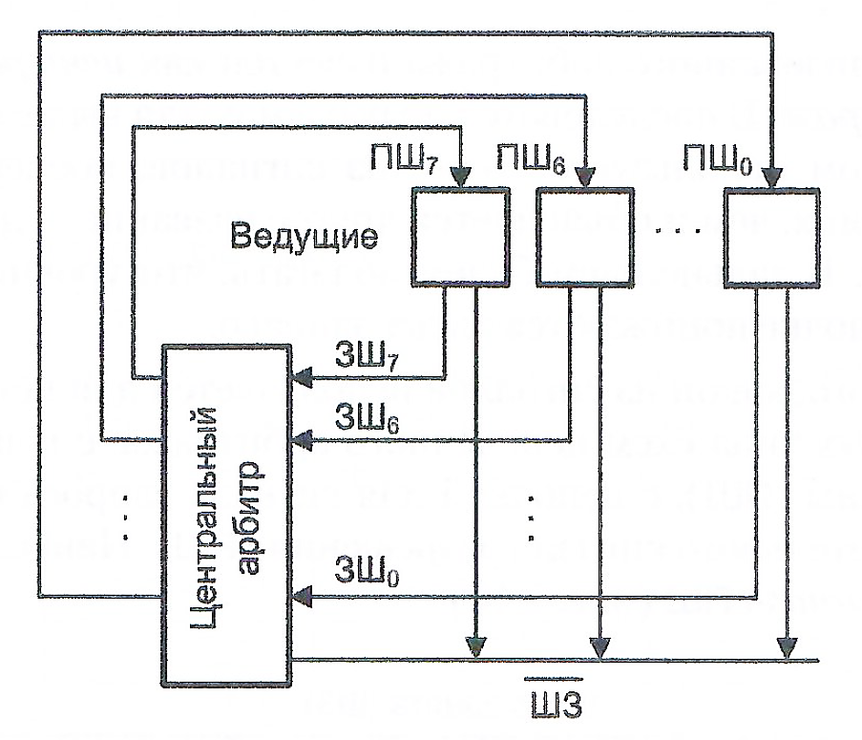
Центральный параллельный арбитраж

Slide 15
Центральный параллельный арбитраж

Slide 16
Центральный параллельный арбитраж

Slide 17
Центральный параллельный арбитраж

Slide 18
Центральный параллельный арбитраж

Slide 19
Центральный параллельный арбитраж

Slide 20
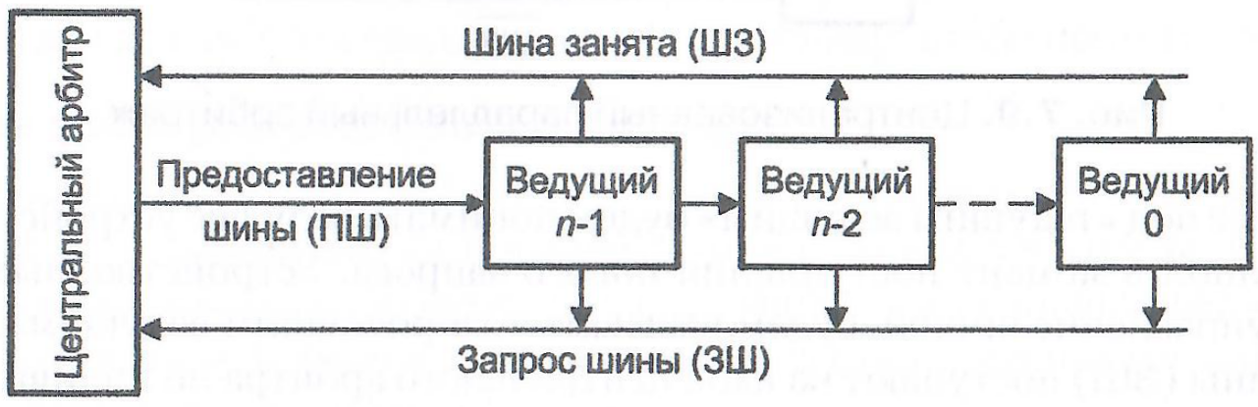
Центральный последовательный арбитраж

Slide 21
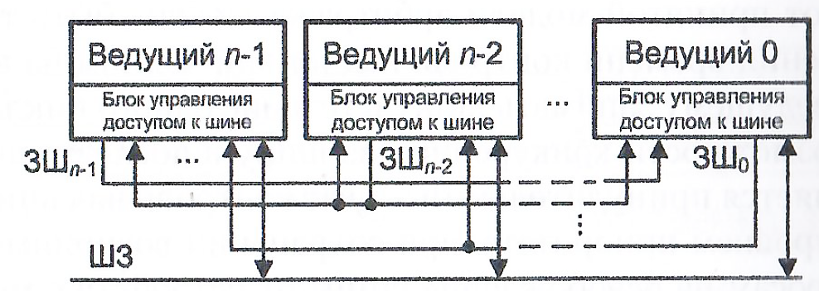
Децентрализованный арбитраж

Slide 22
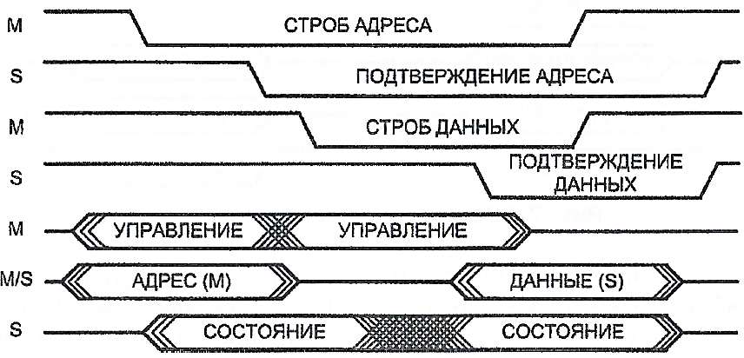
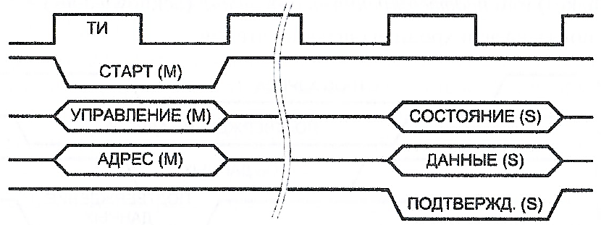
Протоколы шин
Синхронные
Асинхронные

Slide 23
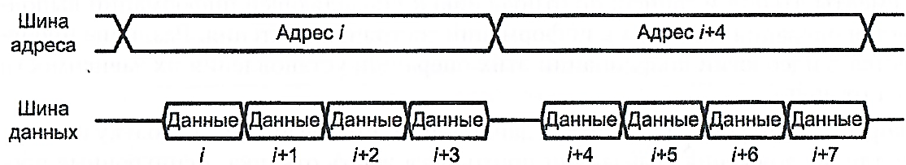
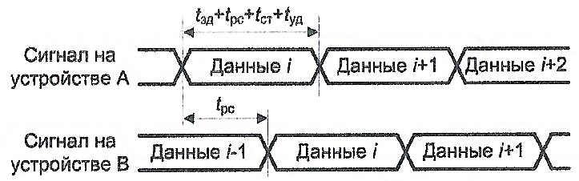
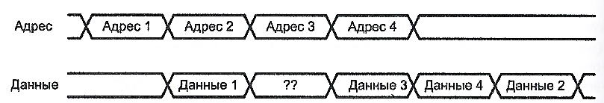
Повышение эффективности шин
Пакетный режим пересылки информации
Конвейеризация транзакций
Протокол с расщеплением транзакций
Арбитраж с перекрытием
Арбитраж с удержанием шины

Slide 24
Увеличение полосы пропускания
Отказ от мультиплексирования шин адреса и данных
Увеличение ширины шины данных
Повышение тактовой частоты

Slide 25
Стандартизация шин
Шины «большого» интерфейса (связывают память, процессор, модули ввода\вывода)
PCI Express
HyperTransport
QPI
Шины «малого» интерфейса (служат для присоединения периферийных устройств к модулям ввода\вывода)
USB
Bluetooth
UART
CAN
SPI
I2C

Slide 26
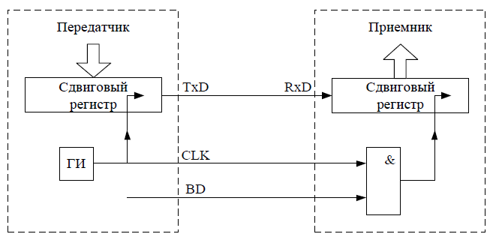
Последовательный синхронный обмен

Slide 27
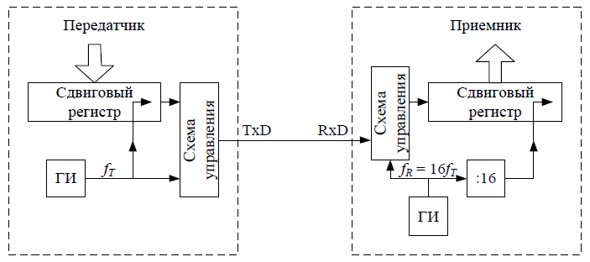
Последовательный асинхронный обмен

Slide 28
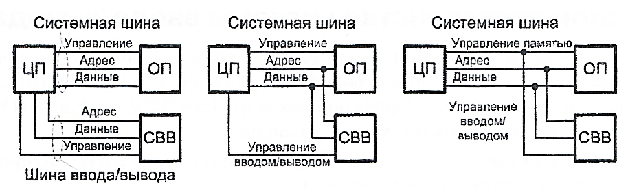
Система ввода-вывода

Slide 29
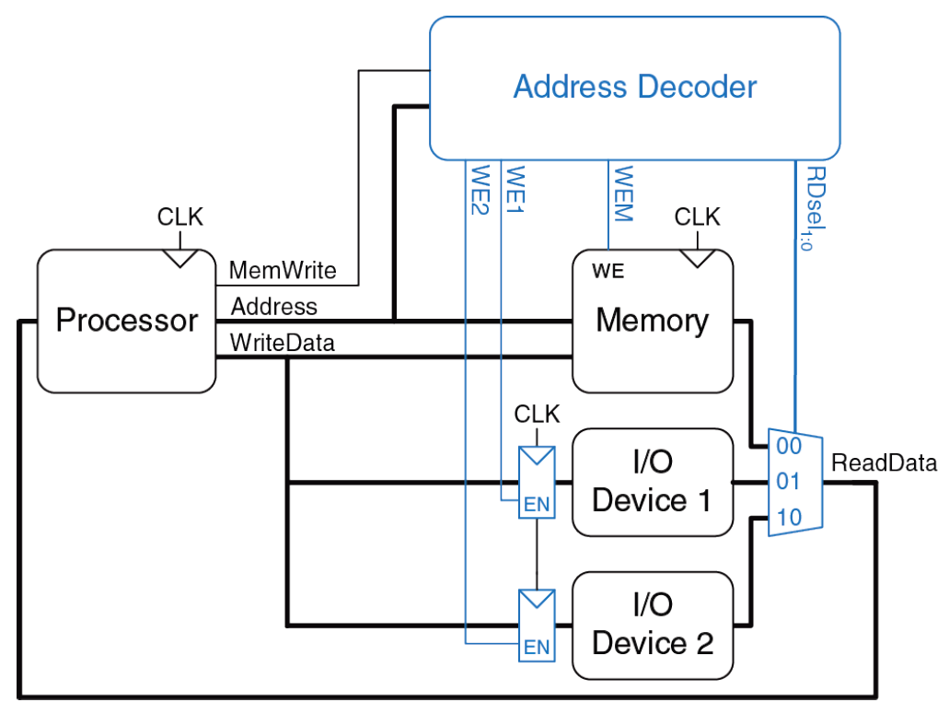
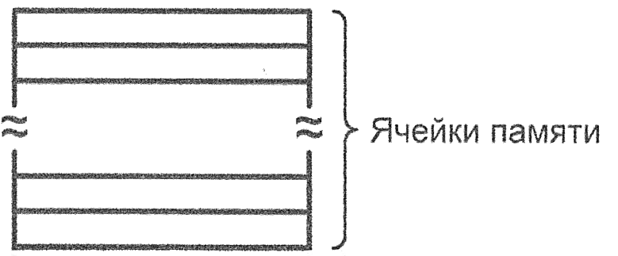
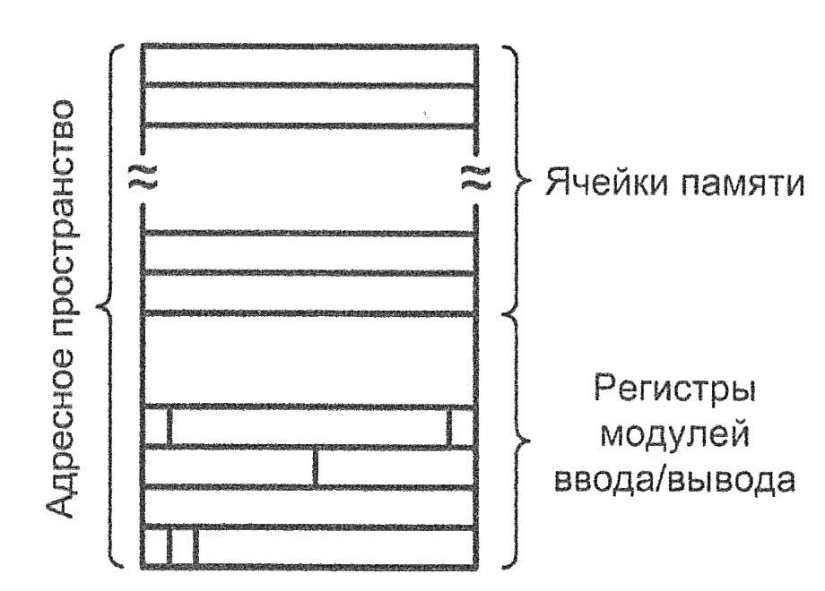
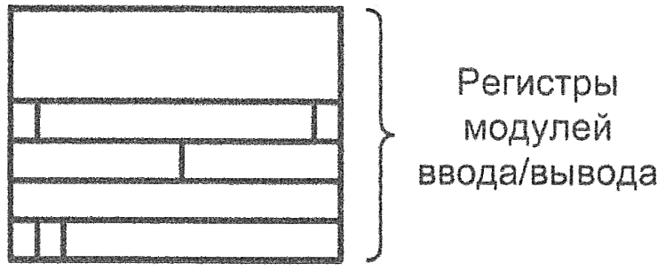
Адресное пространство
Совместное адресное пространство
Выделенное адресное пространство

Slide 30
Системы соединений
Система соединений должна обеспечивать обмен информации
Процессор и память
Процессор и модули ввода\вывода
Память и модули ввода\вывода
ПАМ
ПАМ
МВВ
ПАМ
ПАМ
МВВ
ПАМ
ЦП
МВВ
ЦП
МВВ
МВВ
ПАМ
МВВ
ЦП

Slide 31
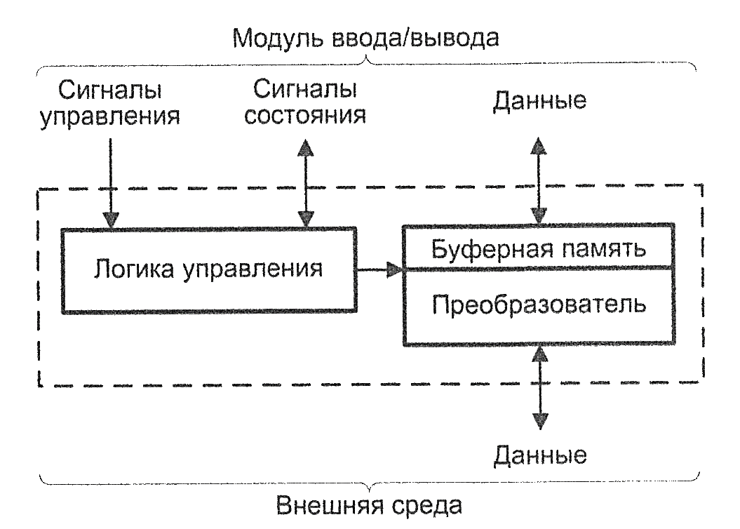
Структура периферийного устройства
Все периферийные устройства можно свести к трем категориям:
Для общения с пользователем
Для общения с вычислительной машиной
Для связи с удаленными устройствами
Модуль ввода/вывода

Slide 32
Модули ввода-вывода
Основные функции модулей ввода-вывода:
Локализация данных
Управление и синхронизация
Обмен информацией
Распознавание команд
Пересылка данных
Извещение о состоянии
Буферизация данных
Обнаружение ошибок

Slide 33
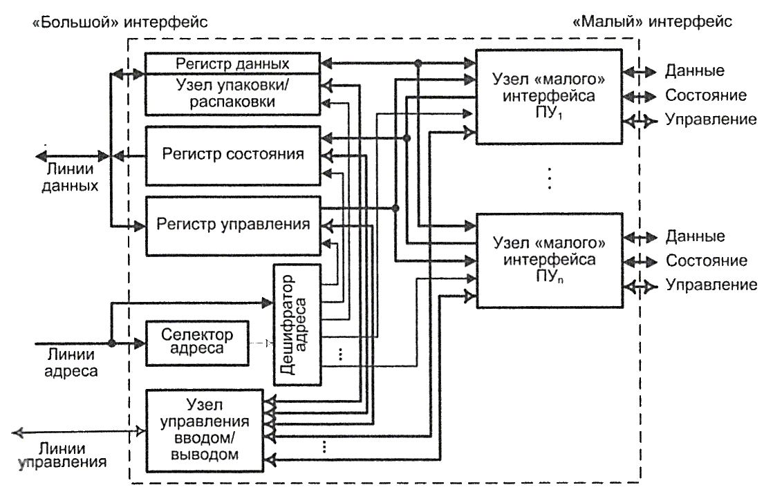
Структура модуля ввода-вывода

Slide 34
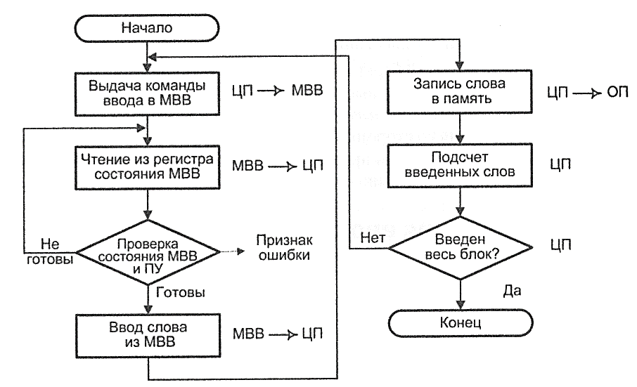
Методы управления вводом/выводом
1. Ввод вывод с опросом

Slide 35
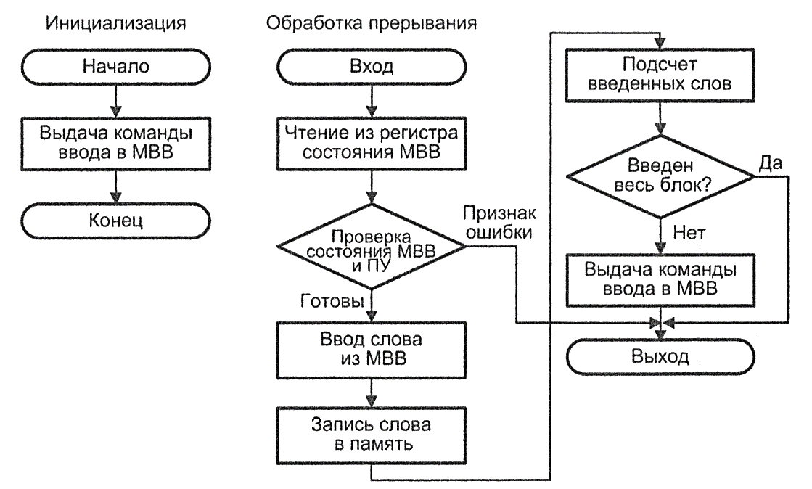
Методы управления вводом/выводом
2. Ввод-вывод по прерываниям

Slide 36
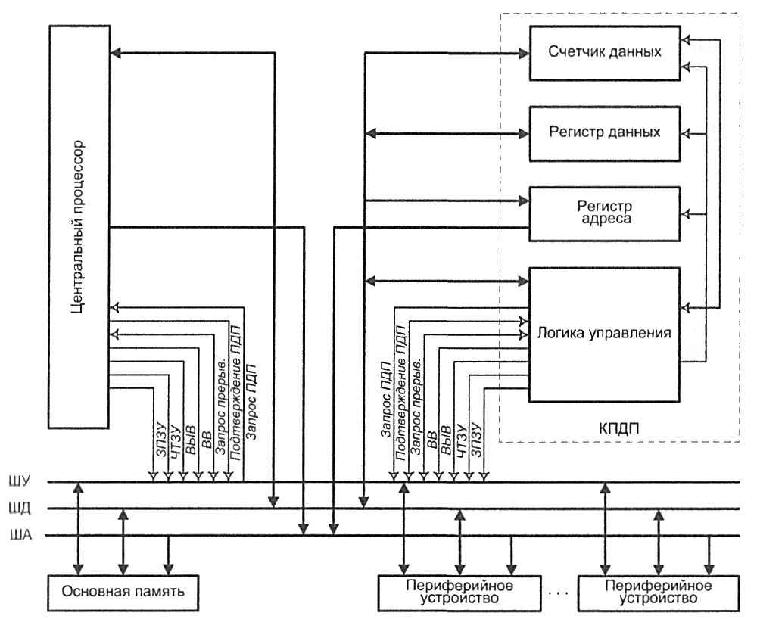
Методы управления вводом/выводом
3. Прямой доступ к памяти (Direct Memory Access - DMA)

Slide 37
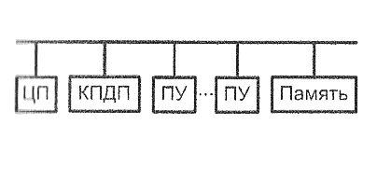
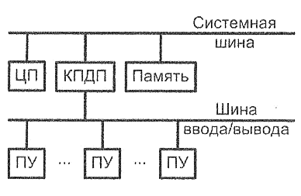
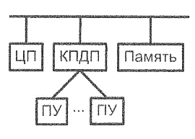
Конфигурации ПДП (DMA)

Slide 38
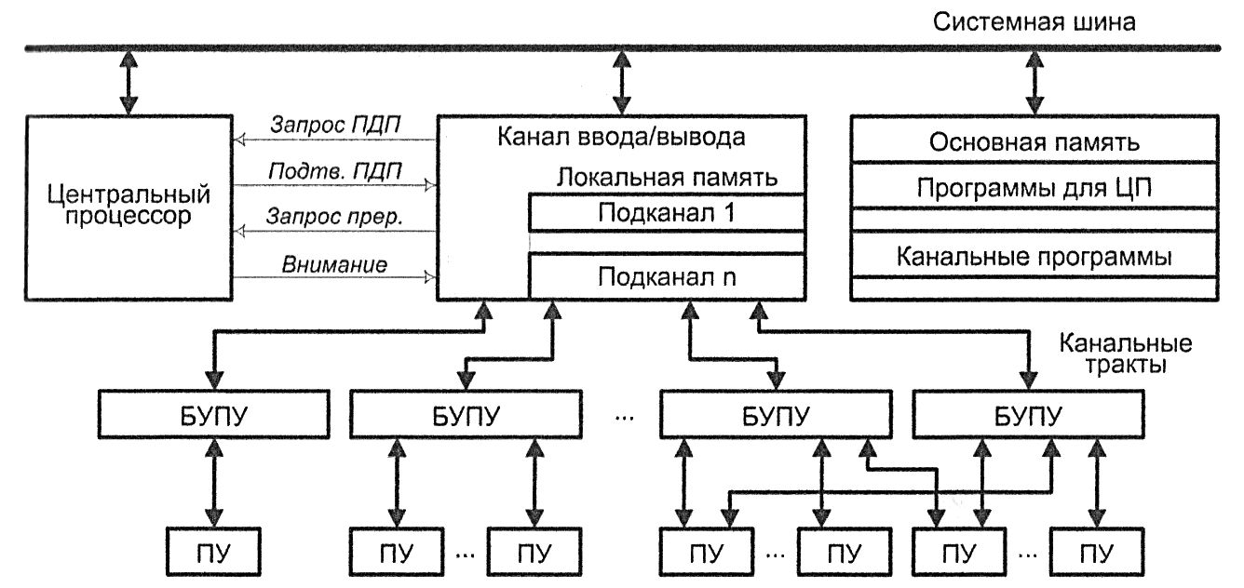
Канальная система ввода-вывода

Slide 39
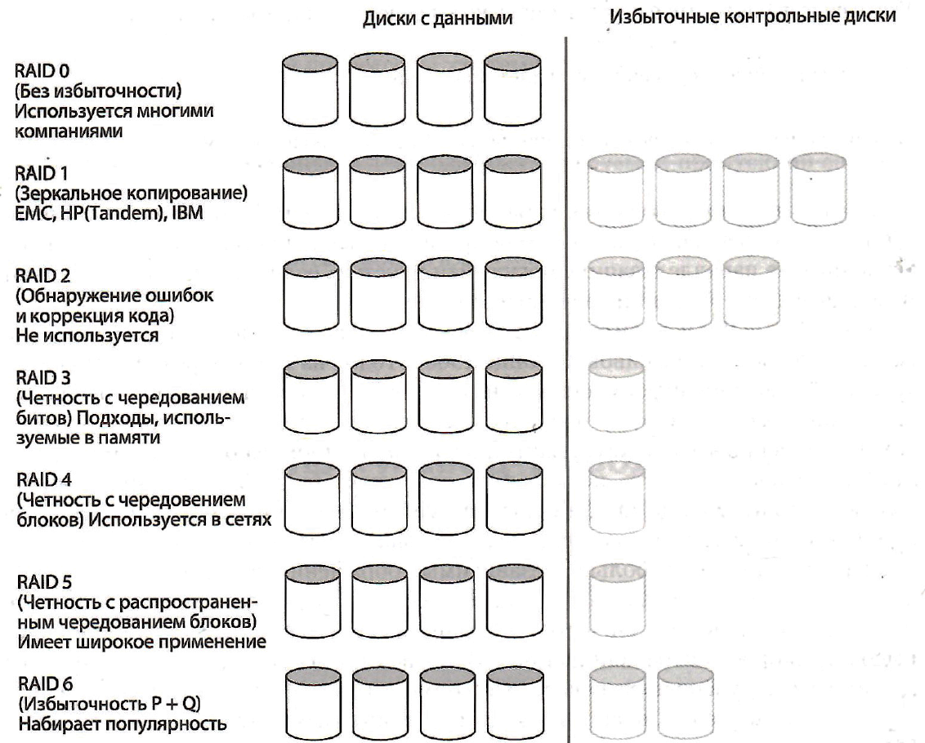
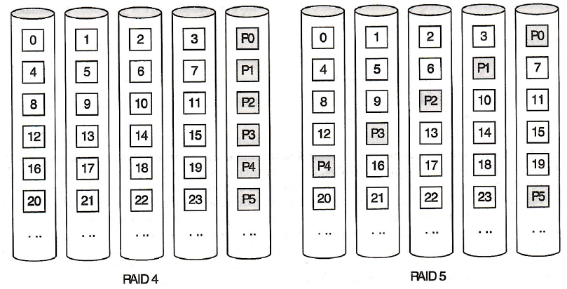
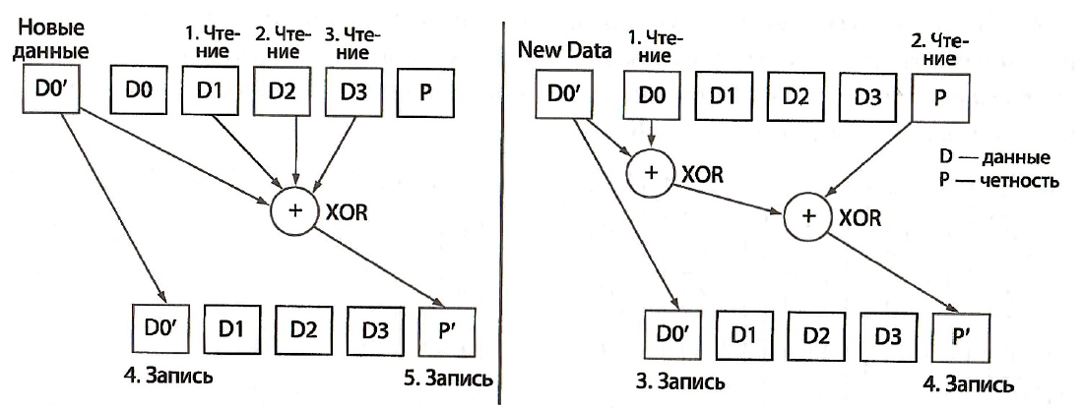
RAID
RAID 3 RAID 4

Slide 40
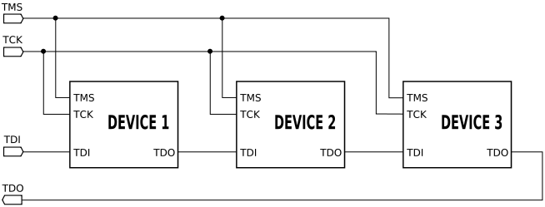
JTAG (Join Test Action Group)

Slide 41
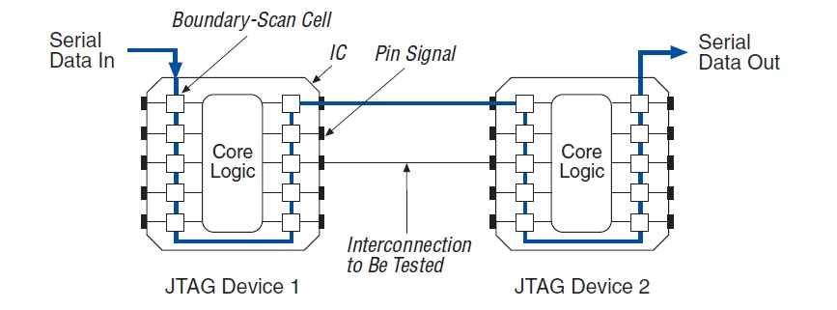
JTAG (Join Test Action Group)

Slide 42
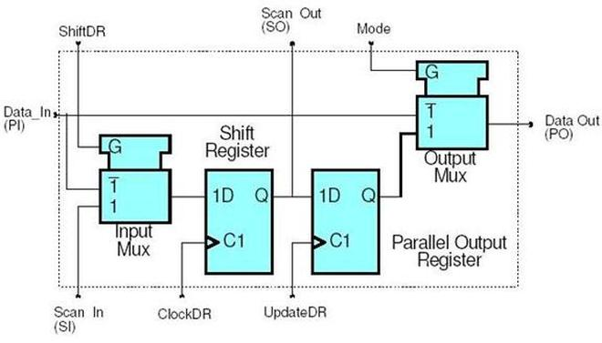
Boundary-Scan Cell

Slide 43
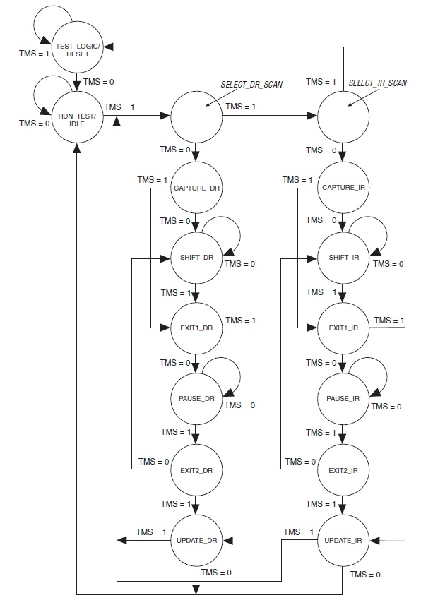
FSM JTAG

Slide 44
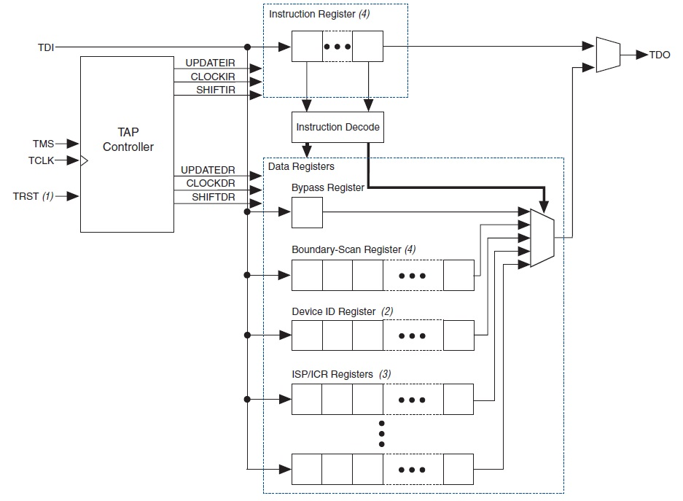
Структура JTAG

